Slide 1
Занятие 2: биологически правильное сравнение строк
Схожесть химической структуры аминокислот или нуклеотидов
Как использовать эту схожесть для сравнения строк
Понятие выравнивания строк
Весовые матрицы замен
Алгоритмы выравнивания строк
Штрафы за разрывы

Slide 2
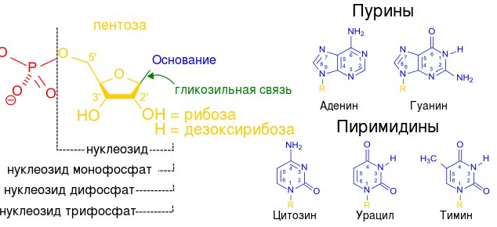
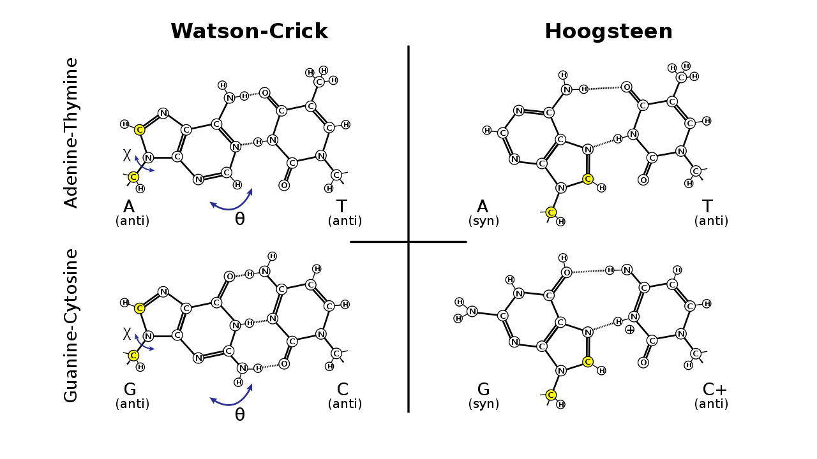
Структура нуклеотидов и ДНК
Нуклеотиды делятся по структуре на два типа — пуриновые и пиримидиновые
Благодаря стереометрическому соответствию нуклеотиды из строго разных типов могут образовывать пары A-T, C-G.

Slide 3
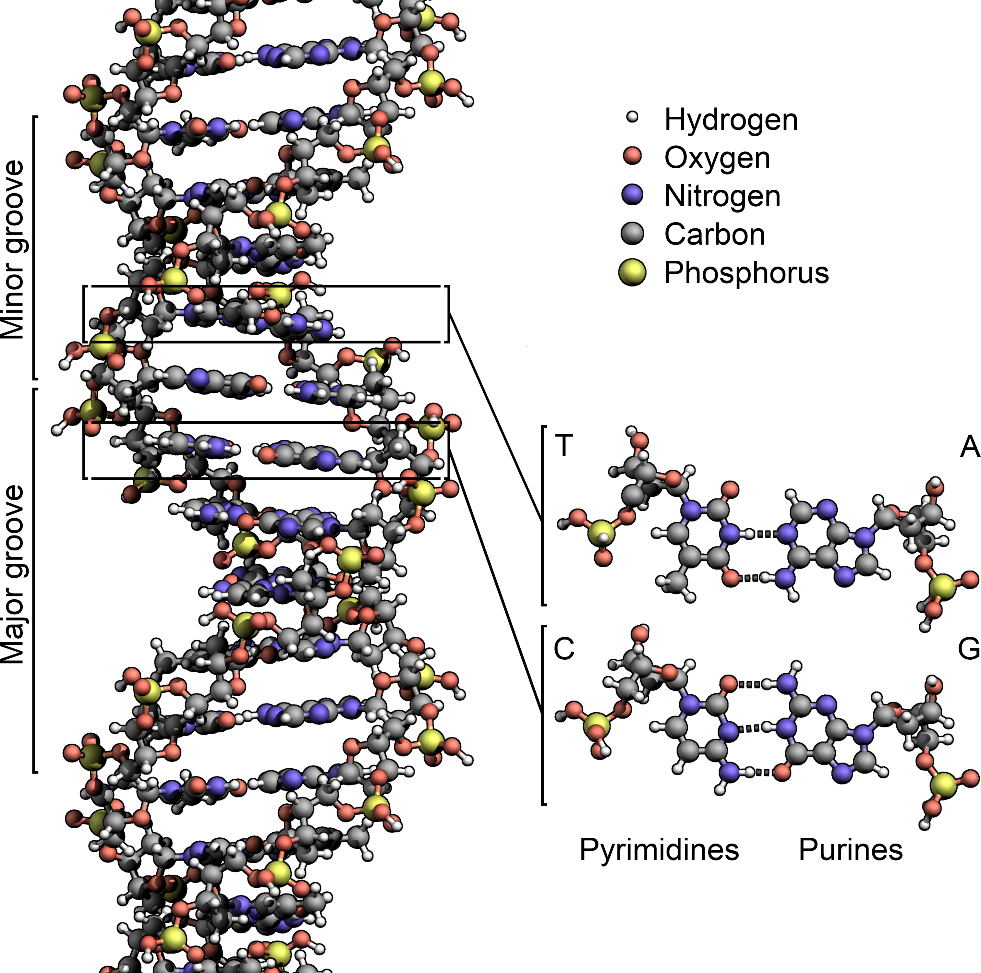
Структура нуклеотидов и ДНК
Такое соответствие пар называют комплементарностью
Комплементарность лежит в основе формирования ДНК-ДНК, РНК-РНК или даже ДНК-РНК
На физическом уровне обусловлена водородными связями

Slide 4
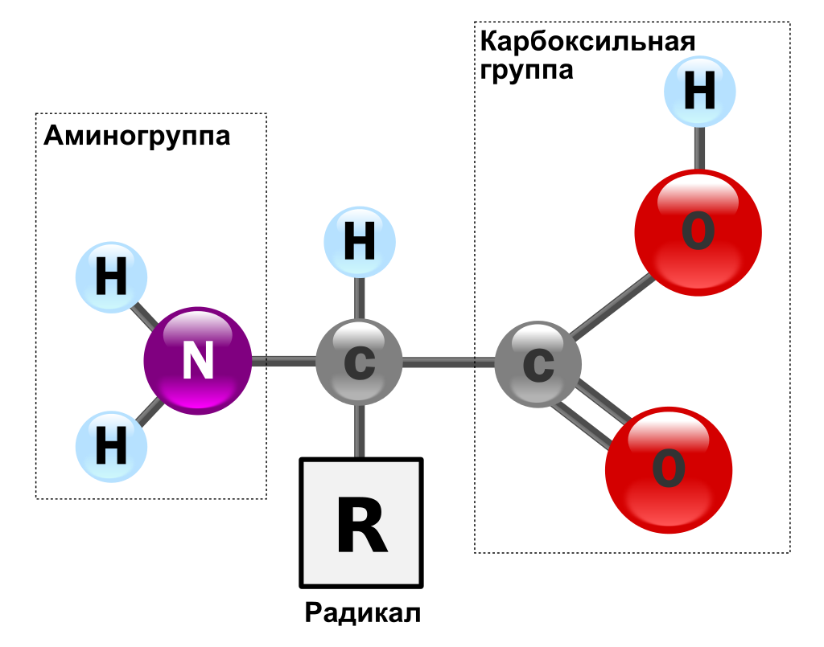
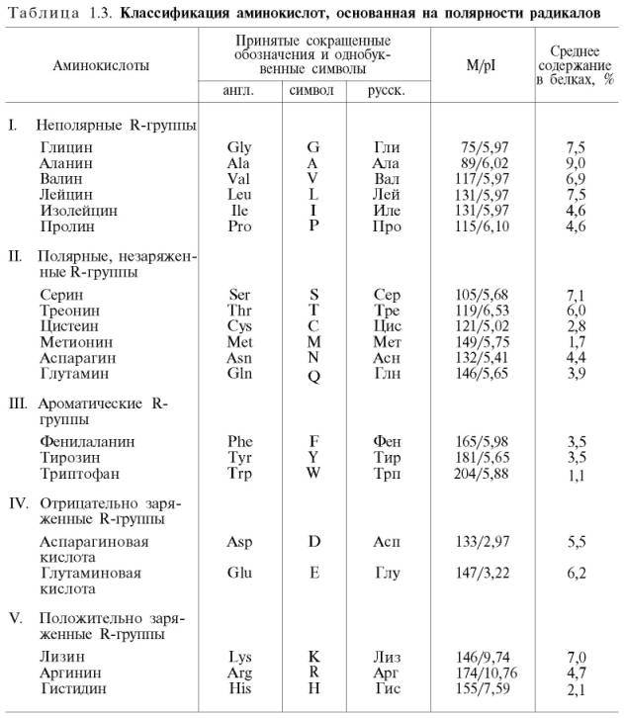
Аминокислоты и белки
Аминокислоты амфотерны
Различаются только структурой радикала, он же придает свойства
Последовательность аминокислот не функциональна — функциональность обретается в определенных условиях за счет обретения 3D-структуры, вторичной, третичной или четвертичной
На формирование структуры влияет последовательность, полярность и заряд радикала

Slide 5
Что нам дает «химия» нуклеотидов и аминокислот?
Нуклеотиды и аминокислоты не равноценны
Замены происходят с разной вероятностью (на самом деле замены происходят только в ДНК, в белках следствие)
Эта вероятность различна для разных групп
Последовательность (особенно ее тип) влияет на вероятности замен

Slide 6
Зачем сравнивать последовательности?
Найти схожие участки — консервативность между видами
Определить 3d-структуру по схожему белку с известной структурой
Предсказать функции на основе схожести с последовательностью с известной функцией
Определять родственные виды и их взаимосвязи
Поиск родственных последовательностей

Slide 7
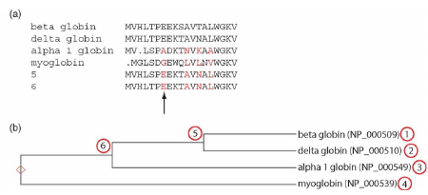
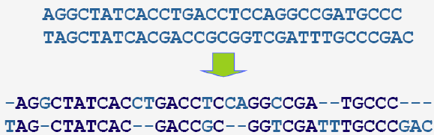
Как сравнивать: выравнивание
Способ представления двух и более последовательностей так, чтобы была видна их схожесть, родственность
На практике это поиск лучшего совпадения между строками

Slide 8
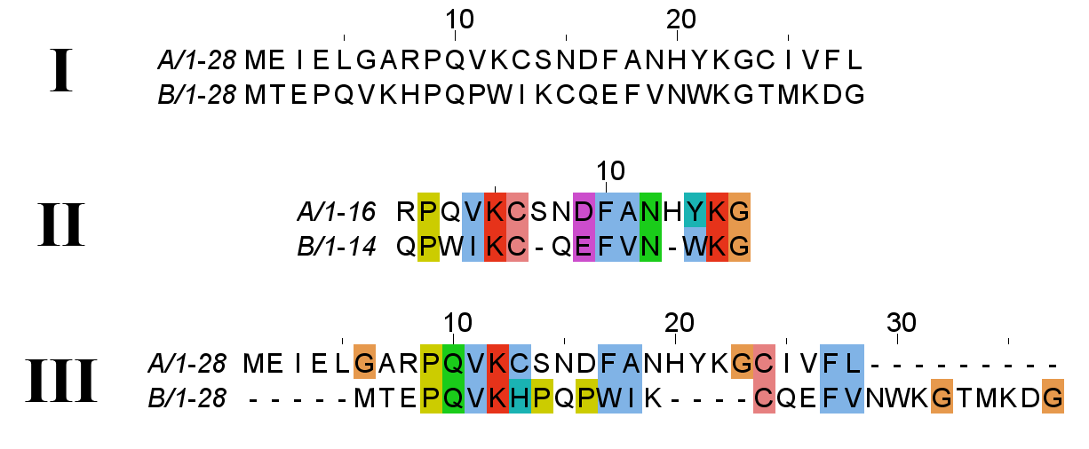
Типы выравнивания
Глобальное и локальное
Со вставками и без
Парное и множественное (N>2)
Структурное

Slide 9
Что нужно для выравнивания
Весовая функция
Стоимость замен, вставок и делеций
Бонус за совпадения символов
Алгоритм нахождения оптимального выравнивания. Перебор?
$\left(\begin{aligned}n+m \\ m\end{aligned}\right)≈\frac{2^{n+m}}{\sqrt{πm}}$

Slide 10
Что нужно для выравнивания
Можно ли использовать динамическое программирование?
Имеем n×m подзадач выравниваний S1[1,i] с S2[1,j]
Первоначальная задача — одна из подзадач (выравнивание S1[1,n] с S2[1,m])
Каждая подзадача решается на основе решения более мелких подзадач

Slide 11
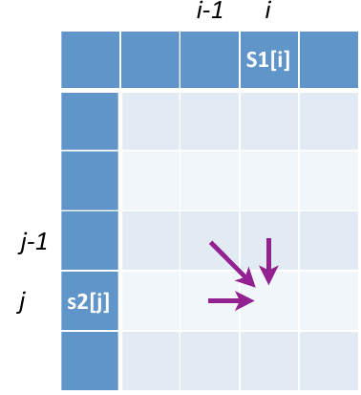
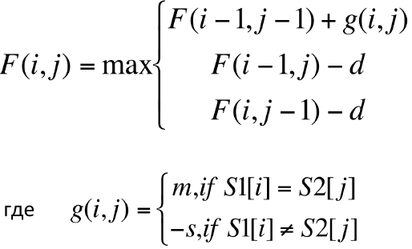
Поиск оптимального выравнивания S1[1,i] с S2[1,j]
Попадаем в точку (i,j) только из трех позиций — (i-1, j-1), (i-1, j), (i, j-1)
Зная веса оптимальных выравниваний этих позиций, вес F(i,j) определится как:

Slide 12
Матрицы замен/весов
Мы знаем, что элементы биологических полимеров не равнозначны, меняются с разной частотой, неплохо было б выразить это численно. Что должны отражать веса? Как их получить?
Реальный эволюционный процесс
Какова вероятность, что выравнивание биологически значимое
Случайная модель: продукт случайных событий
Родственная модель: две последовательности произошли от одного предка

Slide 13
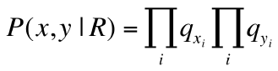
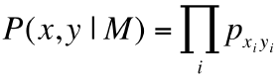
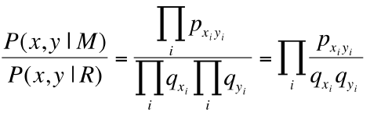
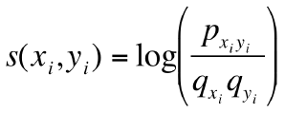
Матрицы замен/весов
Мы знаем, что элементы биологических полимеров не равнозначны, меняются с разной частотой, неплохо было б выразить это численно. Как?
Случайная модель
Родственная модель
Определяем вес как отношение
вероятностей
Получаем аддитивную весовую
Функцию
Остается выяснить p_{ab}, q_{a} и q_{b}

Slide 14
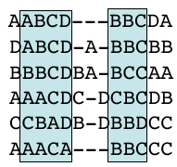
Как получить ожидаемые и наблюдаемые вероятности замен
Выравнивание
Первая матрица появилась в 70-х, снова Маргарет Дейхофф
Сделать выравнивание интуитивно
Использовать крайне консервативные последовательности, затем выравнивать с полученной матрицей менее консервативные и так далее
Затем создавали базы типа Blocks (Hennikof & Hennikof, 1991) и снова строили матрицы
Что делать?
Матрица
весов

Slide 15
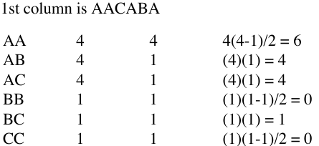
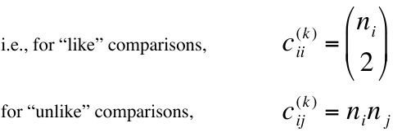
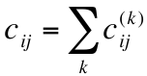
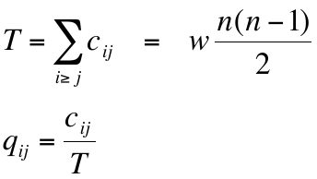
Наблюдаемая вероятность
Число возможных пар в каждой колонке
Сочетания без повторений для i=j
Любые комбинации, если i≠j
Суммируем для каждой пары среди всех колонок
Нормализуем. w - N_{колонок}, n - N_{строк}

Slide 16
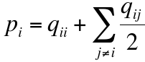
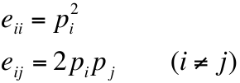
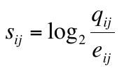
Ожидаемая вероятность
Вероятность i-th остатка в паре (i, j)
Тогда для пар вероятность
Вычисляем вес
В реальных матрицах вес храним в полубитах 2s_{ij}

Slide 17
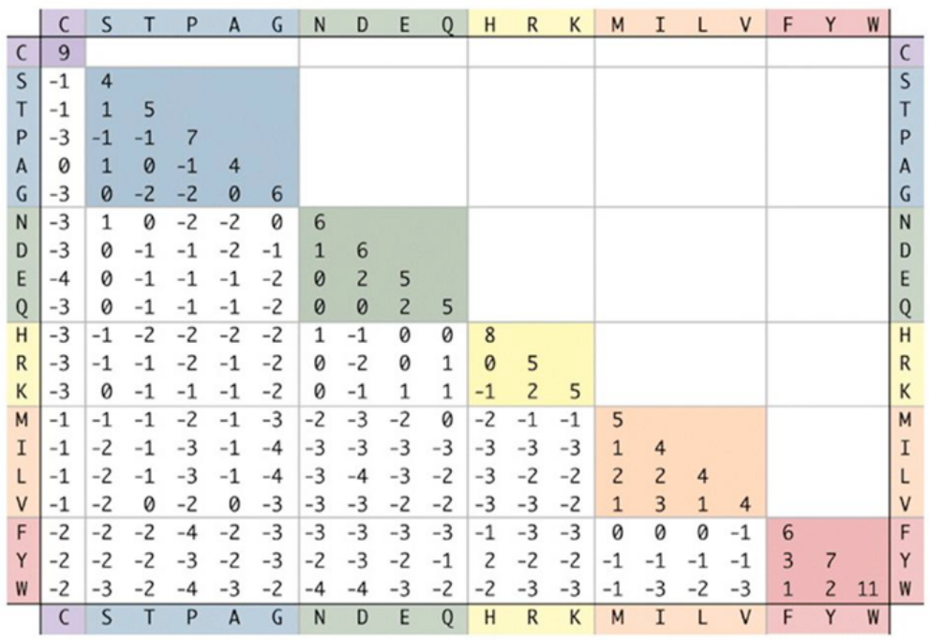
Пример матрицы: BLOSUM62

Slide 18
Point Accepted Mutation (PAM)
Построение идет по глобальным выравниваниям близко-родственных белков.
Свойства:
Основана на точной эволюционной модели
Учитываются в среднем частоты как по консервативным, так и по изменчивым участкам
Ограничения:
Многие белки отклоняются от средних частот аа
Отклонения могут происходить даже в одном белке
Редкие замены более подвержены ошибкам выборки
Последнее аккумулируется от PAM1 до PAM250.

Slide 19
BLocks SUbstitution Matrices (BLOSUM)
Расчеты идут на локальных безделеционных выравниваниях из базы Blocks
Учитываются только последовательности с как минимум n схожестью, n определяет номер матрицы, например BLOSUM62 — 62% схожести. Если есть более схожие последовательности, то их сливают в одну.
Свойства:
Определяется чисто эмпирически, без учета какой-то модели
Основана на сравнении последовательностей покрывающих широкий диапазон эволюционных расстояний
Ограничения:
Ограничена набором консервативных доменов
Родственность видов/последовательностей не учитывается

Slide 20
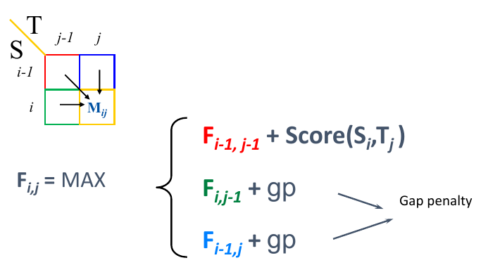
Глобальное выравнивание
Алгоритм Нидлмана-Вунша, 1970

Slide 21
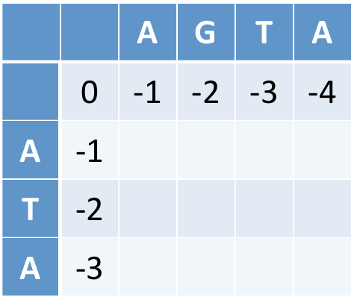
Нидлман-Вунш, инициализация
Штраф d отрицательный
Начало
F_{(0,0)} = 0
Делеция в j
F_{(0,j)} = j×-d
Делеция в i
F_{(i,0)} = i×-d

Slide 22
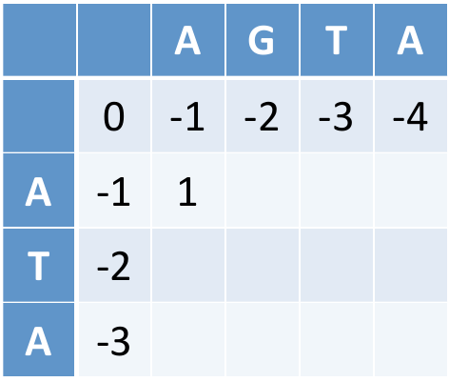
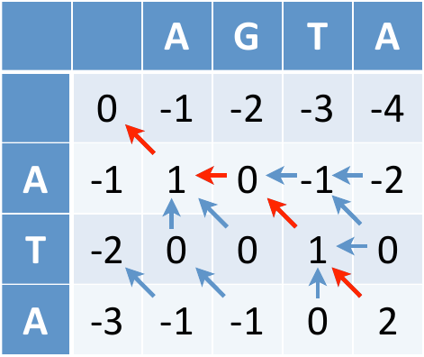
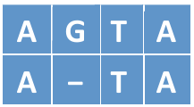
Нидлман-Вунш, заполнение и завершение
for each in i=1..M
for in j=1..M
Запоминаем Ptr_{(i,j)}
Производим процедуру обратного прохода по Ptr, получая выравнивание
$F_{i,j}=max\left\{\begin{aligned}F_{i−1,j}−d\text{, LEFT} \\ F_{i,j−1}−d\text{, UP} \\ F_{i−1,j−1}+Score\left(s1_{i},s2_{j}\right)\text{, DIAG}\end{aligned}\right\}$

Slide 23
Нидлман-Вунш, проблемы
Временная и пространственная сложность алгоритма — О(nm), где n и m — длины последовательностей
Как ускорить? Нужно вычислять как можно меньше ячеек матрицы.
Поиск точных совпадений подстрок (только для очень схожих строк)
Эвристика - наверняка правильное выравнивание содержит как минимум один участок с точным совпадением. Далее просто расширяем эти участки.

Slide 24
Локальное выравнивание
Даны последовательности S и T, надо найти такие подстроки s и t, выравнивание которых имеет вес больше, чем все остальные пары подстрок
Необходимо, потому что при сравнении генов двух эволюционно далеких видов есть высоко-консервативный небольшой участок, в то время как остальная часть генов сильно различна.

Slide 25
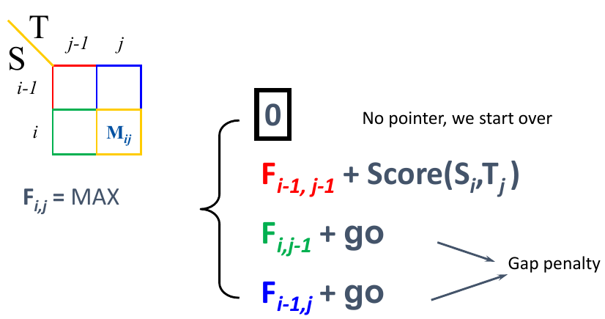
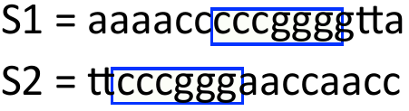
Локальное выравнивание
Алгоритм Смита-Ватермана, 1981

Slide 26
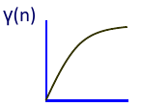
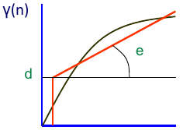
Как штрафовать разрывы?
Линейная функция:
За разрыв длиной n, штраф n×d
Не отражает реальности.
Выпуклая функция:
Время работы алгоритма становится кубичным. Почему?
Потому что попасть в клетку i,j можно i+j+1 путями, так как рассматриваем все варианты делеций
Компромисс, афинная функция:
y(n) = -d + -e×(n-1)
d: штраф за инициацию, обычно 11
e: штраф за расширение, обычно 1

Slide 27
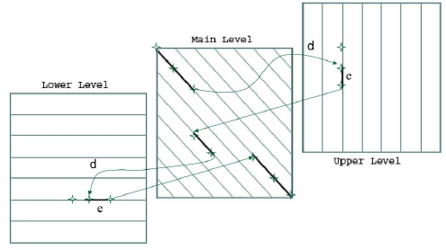
Афинная функция
Происходит разделение одной матрицы на три слоя
Три рекурсивных соотношения создают граф с тремя состояниями
x и y выровнены
LGAx_{i}
LGAy_{j}
Вставка в x
LVGAx_{i}
LVy_{j} - -
Вставка в y
LVx_{i} - -
LVGAy_{j}
$F_{\left(i,j\right)}=max\left\{\begin{aligned}M_{\left(i−1,j−1\right)}+Score\left(x_{i},y_{j}\right) \\ I_{x\left(i−1,j−1\right)}+Score\left(x_{i},y_{j}\right) \\ I_{y\left(i−1,j−1\right)}+Score\left(x_{i},y_{j}\right)\end{aligned}\right\}$
$I_{x\left(i,j\right)}=max\left\{\begin{aligned}M_{\left(i−1,j\right)}−d \\ I_{x\left(i−1,j\right)}−e\end{aligned}\right\}$
$I_{y\left(i,j\right)}=max\left\{\begin{aligned}M_{\left(i,j−1\right)}−d \\ I_{y\left(i,j−1\right)}−e\end{aligned}\right\}$

Slide 28
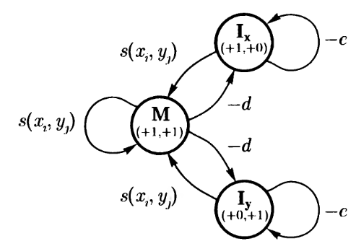
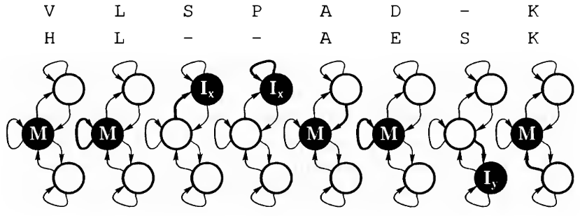
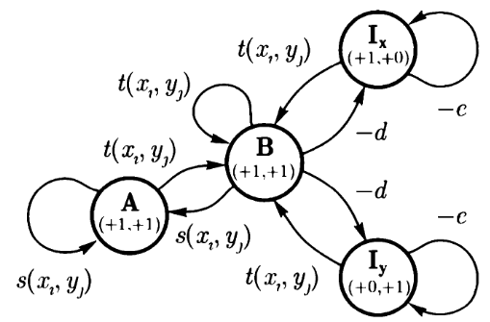
Афинная функция
Можно представить состояния в виде диаграммы
Такая система является конечным автоматом, причем может включать больше состояний, что позволяет эффективно работать с исходно известной неравномерностью последовательности.

Slide 29
Снова о базах и поиске в них

Slide 30
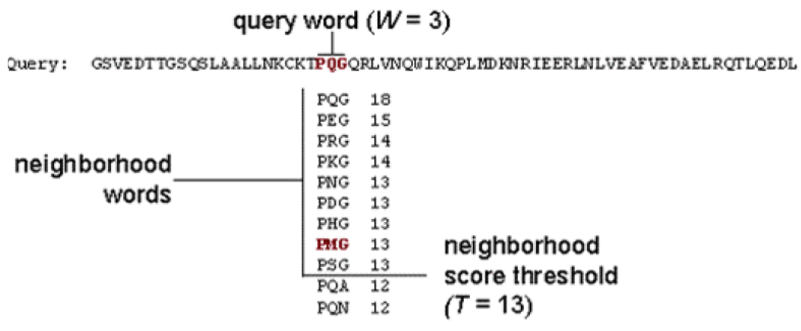
Идея алгоритма BLAST
Даже с течением времени, несмотря на общее снижение сходства родственных белков после их расхождения от одного предкового гена, мы можем расчитывать найти в них короткие участки, почти не затронутые мутациями.
Для каждого слова длины W исходной последовательности составляется список схожих слов той же длины W, оценка выравнивания которых с исходным не ниже порога T
Для всех слов ищем в базе последовательности, имеющие точное вхождение данных слов

Slide 31
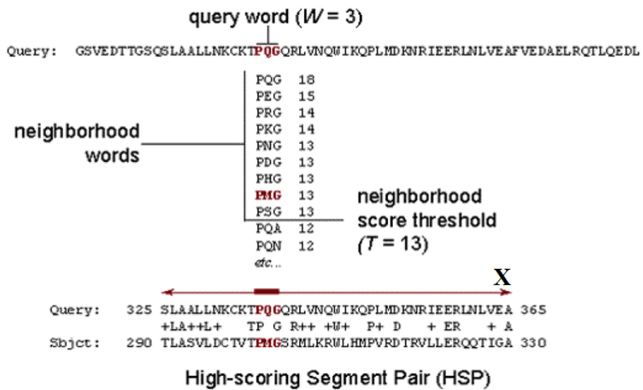
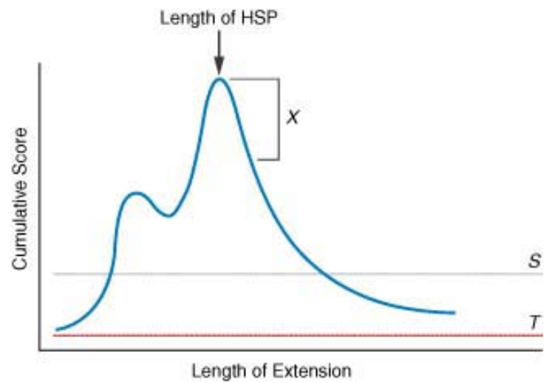
Идея алгоритма BLAST
С помощью ДП расширяем выравнивание вправо и влево от «затравок»
Прекращаем расширение, если падение суммарного веса выравнивания от точки последнего максимума достигнет установленного порога X. Запоминаем выравнивание с последнего максимума

Slide 32
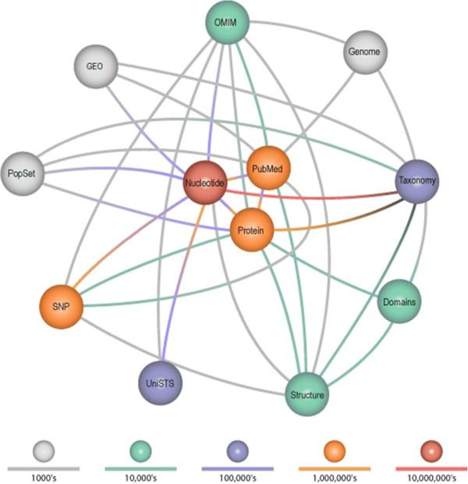
Опять про базы
NCBI
https://www.ncbi.nlm.nih.gov/
Много записей
Есть базовые веб-проги
Много типов информации
Курируется только частично, в итоге зачастую выглядит как помойка
Есть движок Entrez — позволяет многое, связывает разные разделы базы и дает возможность обратиться из программы по идентификатору

Slide 33
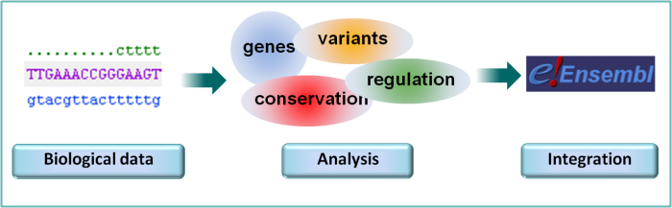
Опять про базы
Ensembl
https://www.ensembl.org
курируемая
Хорошый внутренний движок анализатора
По сути чисто модельные виды, хорошо изученные
Есть некоторое количество инструментов для поиска и извлечения информации, удовлетворяющей условиям

Slide 34
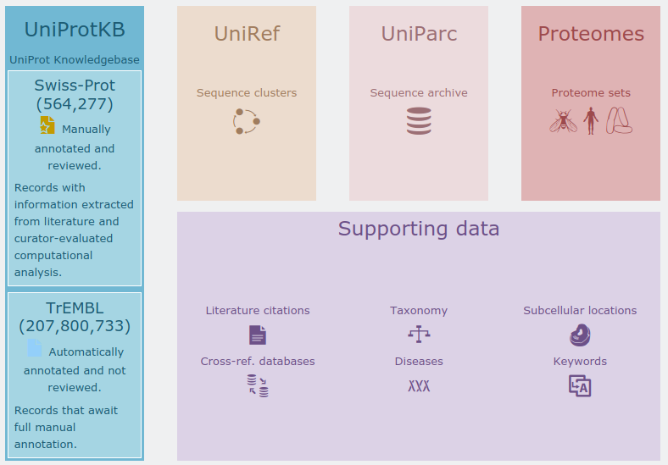
Опять про базы
Uniprot
https://www.uniprot.org/
Раздел swissprot мануально курируемый — в основном модельные виды, но только
Исключительно белковая
В разделе swissprot качественно прописаны сопутствующие данные, такие как процессы, расположение в клетке, домены белка, экспрессия, заболевания
Есть возможность извлекать информацию программно

Slide 35
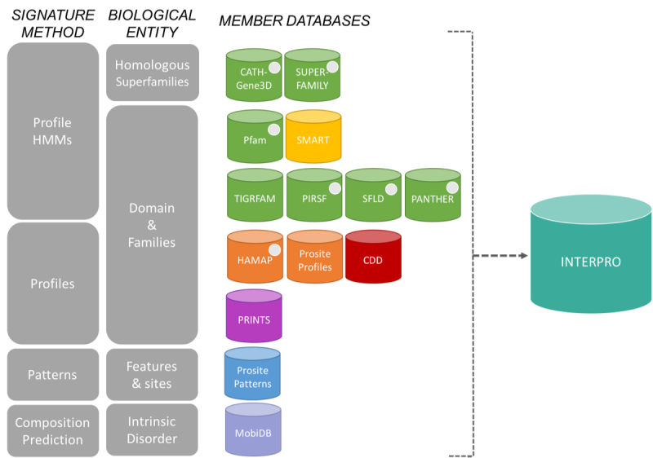
Опять про базы
InterPro
https://www.ebi.ac.uk/interpro/
Объединяет курируемые базы доменов, семейств белков
Исключительно белковая
Дает ссылки на соответствующие записи в базах, по которым есть различная доп-инфо
Имеется программный интерфейс
Часть EMBL-EBI (Ensembl и Uniprot там же, а еще Expression Atlas, занимательная вещь)

